Slide 1

PROYECTO
DiseNO DE INTERFACES
Santiago Rey / Carlos Sánchez / Andres Jaimes

Slide 2
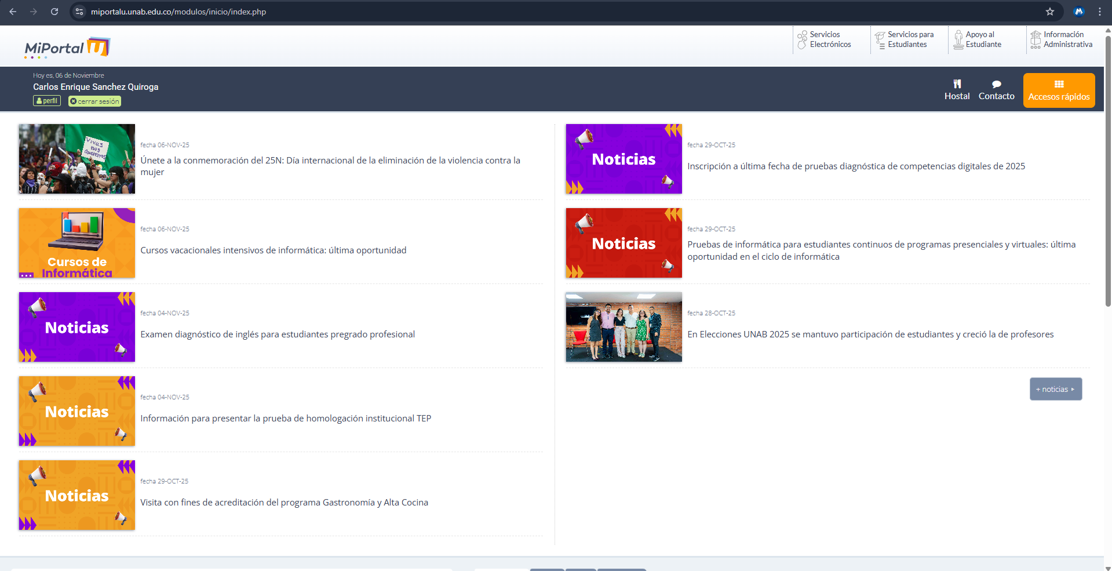
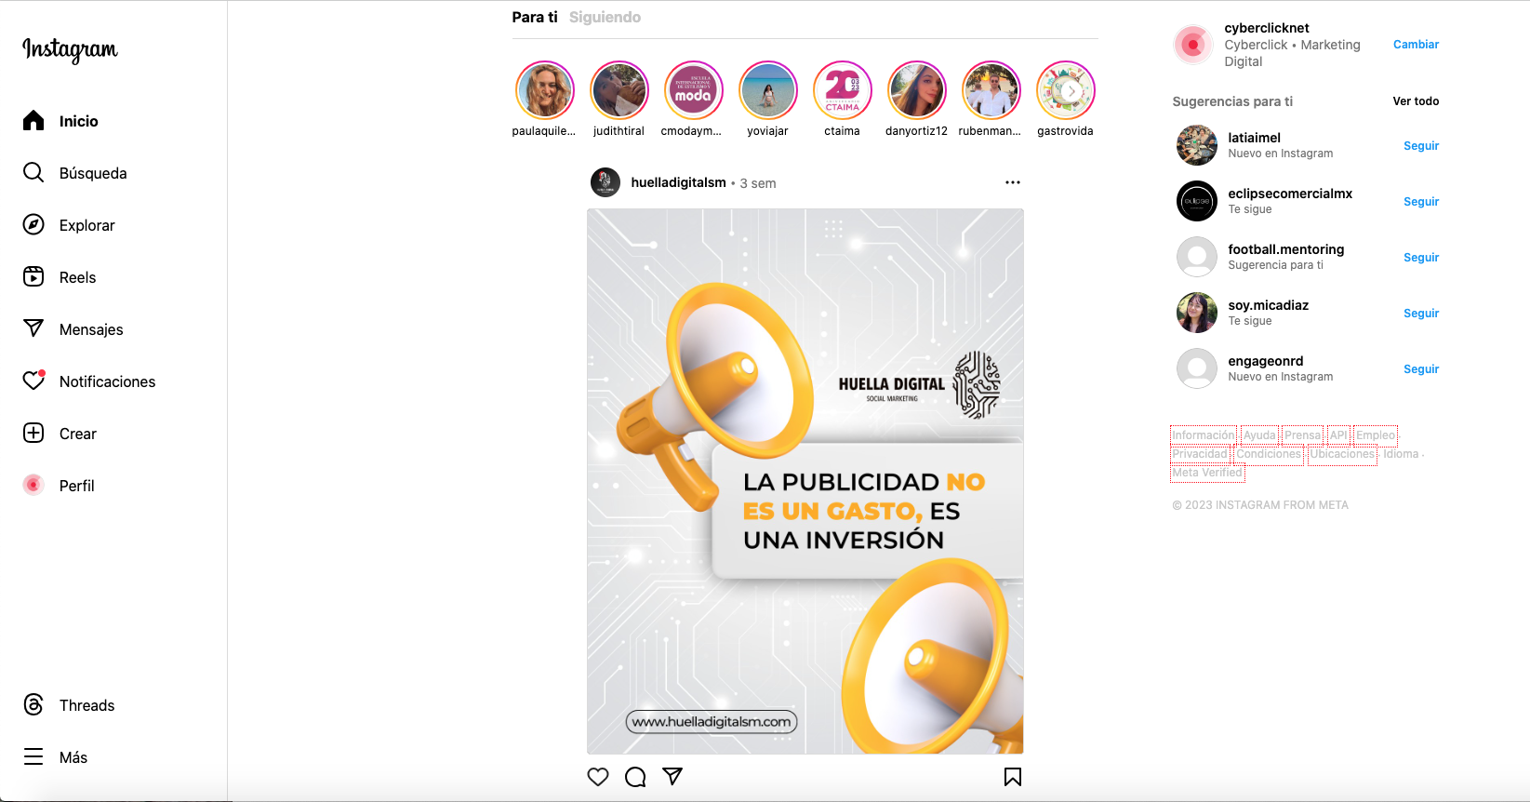
Queríamos crear una versión de “MI PORTAL U” más adaptada para su fácil entendimiento y uso, para esto, la combinamos con la estructura de “Instagram”, en donde cada opción debe ser fácilmente entendible para el usuario.

Slide 3

PRINCIPAL
Secundario
Secundario
Para esto, teníamos que pensar en la ubicación de cada elemento, de modo que tuviesen prioridad los centrales, donde habrían noticias y novedades. Y a los costados, otras funciones.

Slide 4
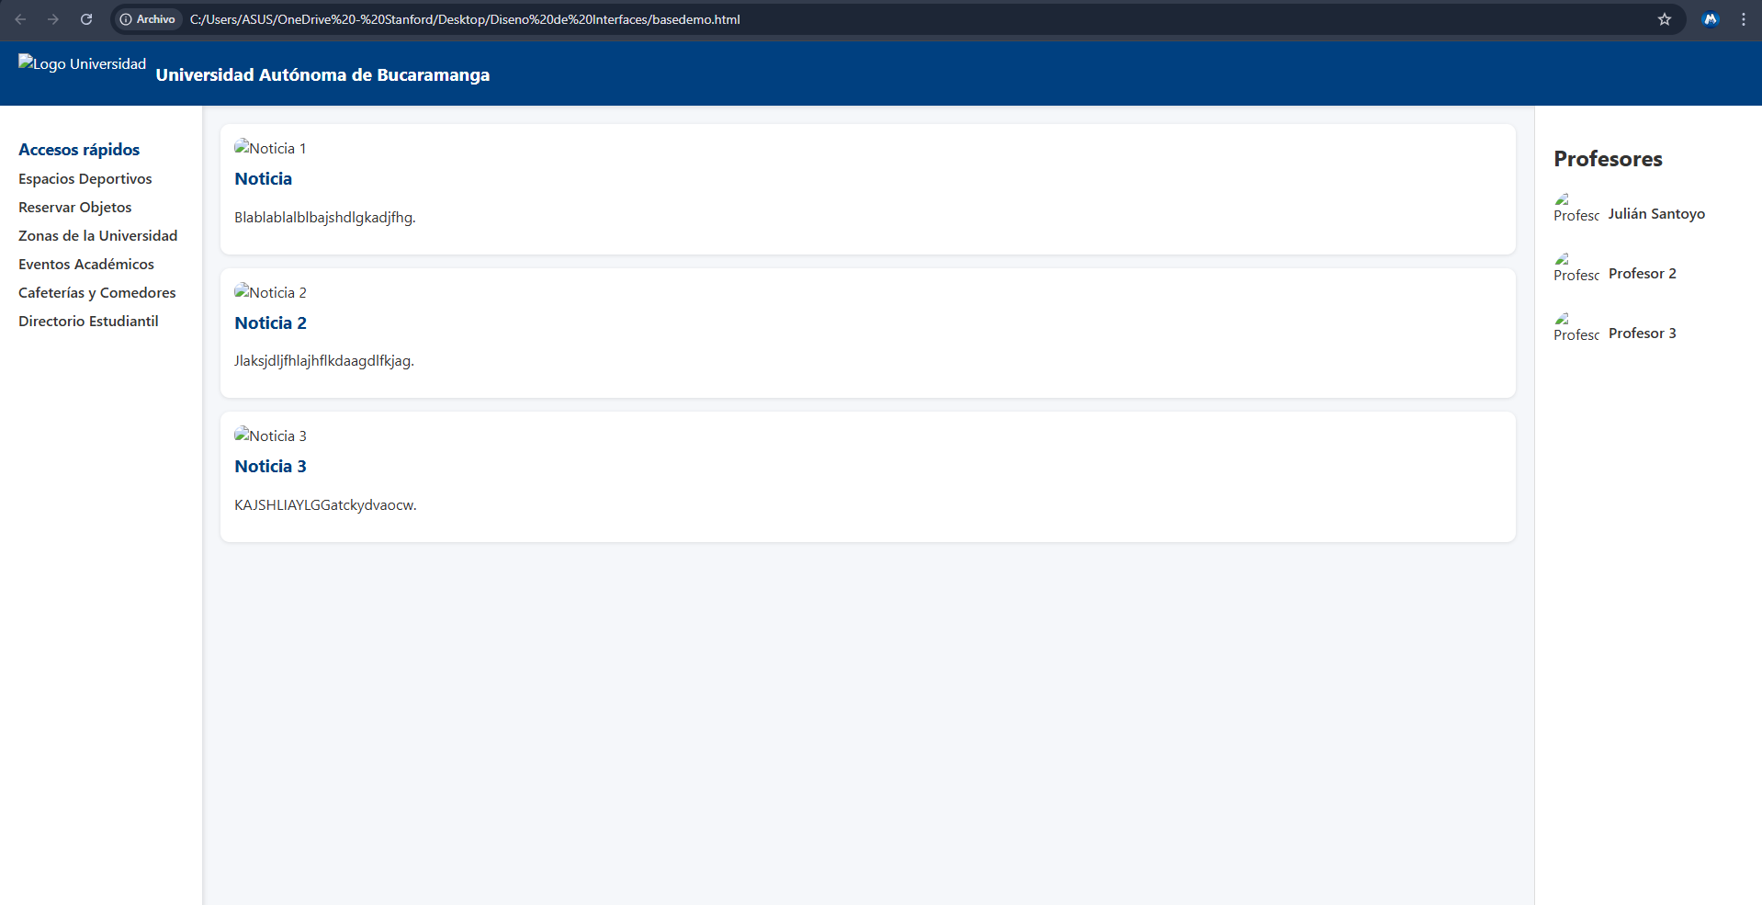
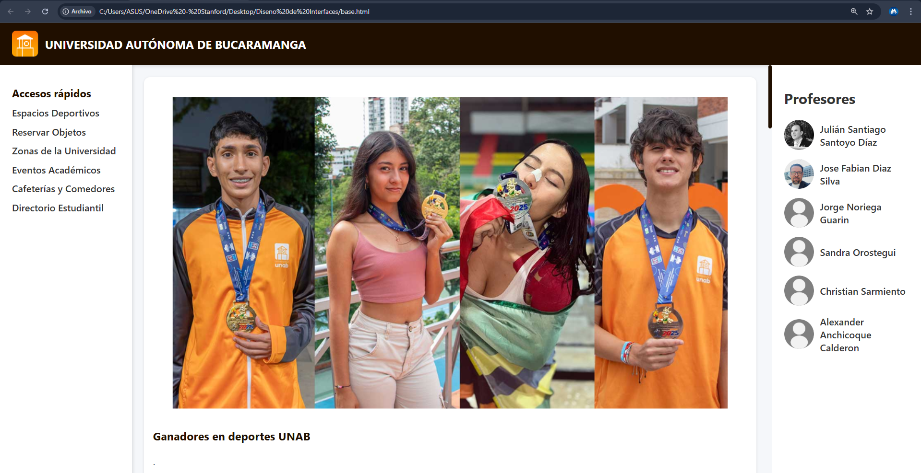
Queríamos solucionar el problema de la incomodidad al manejar la página principal, con este diseño queríamos que todo fuese más claro
DISENO BETA DE LA PAGINA

Slide 5
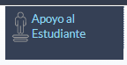
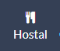
Para esto también tuvimos que ocultar algunas funciones que no eran tan importantes
Se ocultaron de la vista principal:
Hostal Unab
Apoyo al estudiante

Slide 6
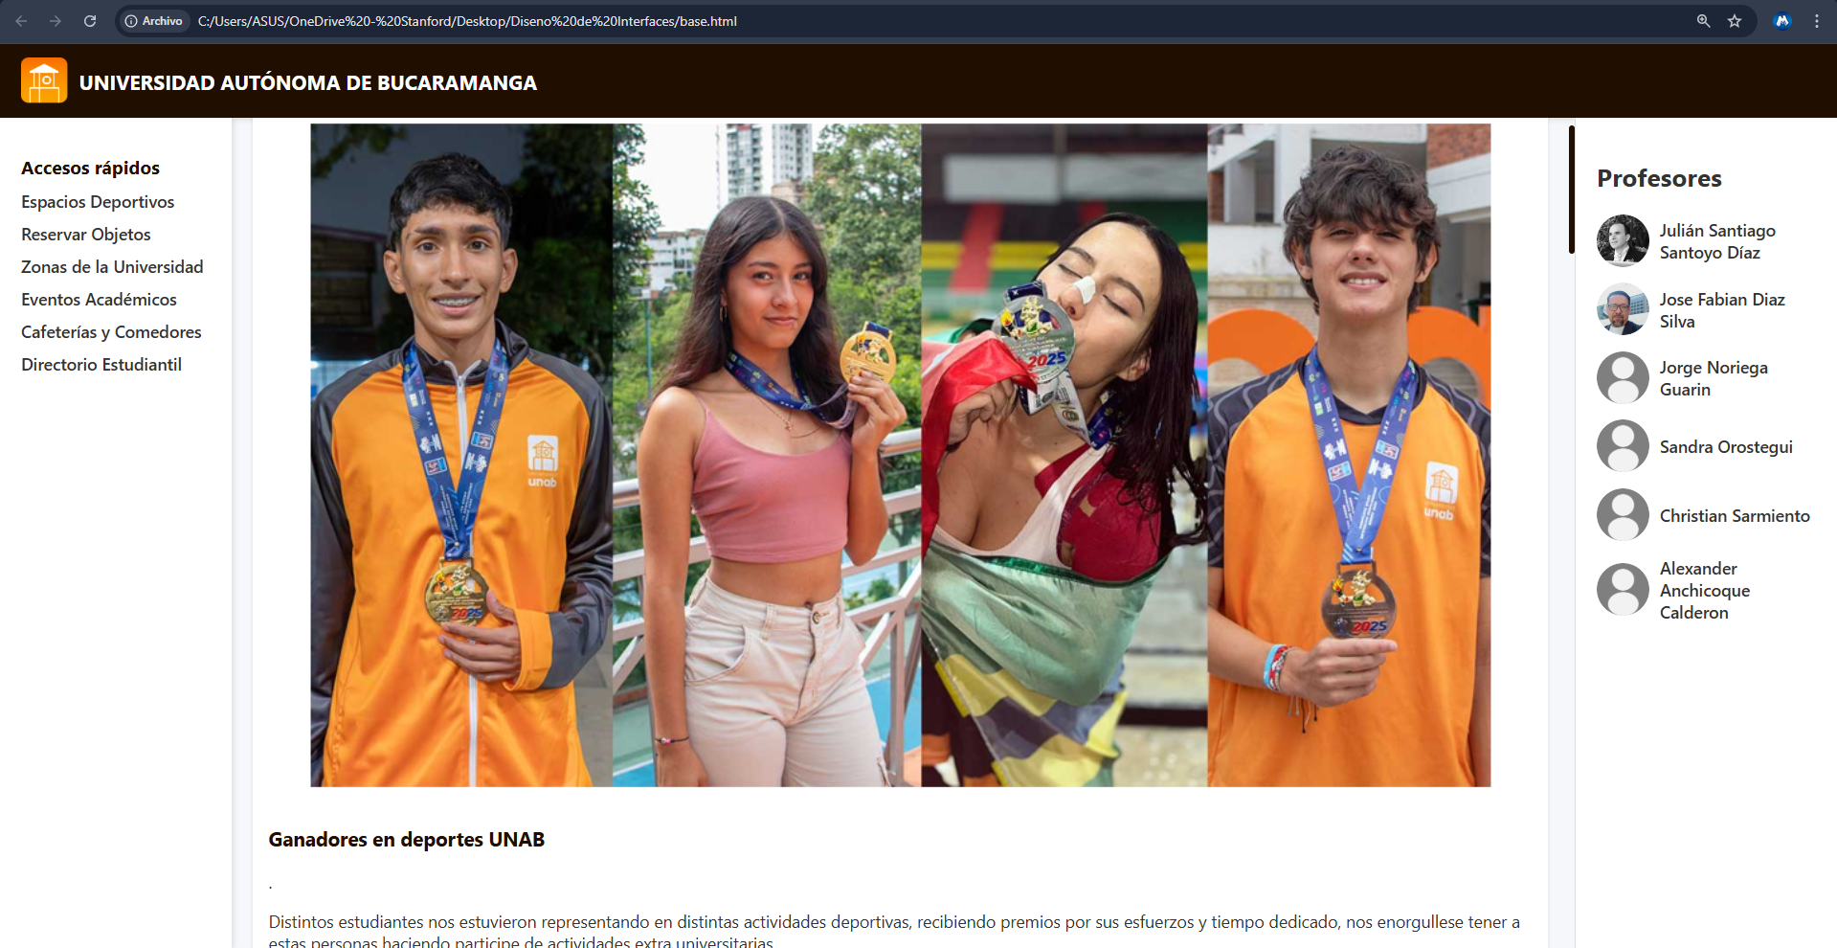
Segunda versión
Faltaban algunas funciones, pero iba tomando más forma de página Universitaria.

Slide 7
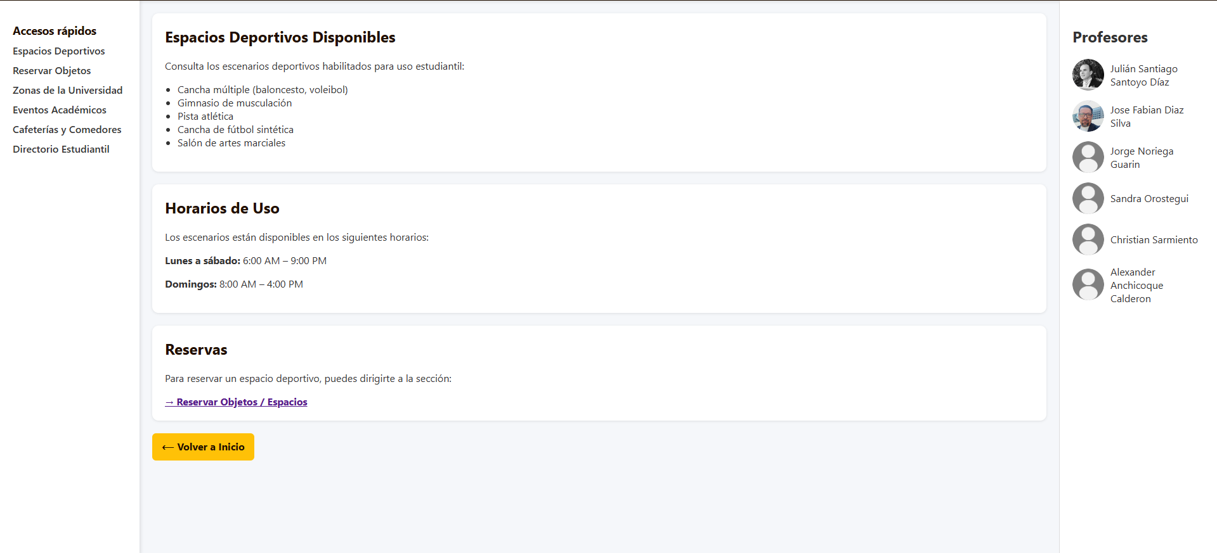
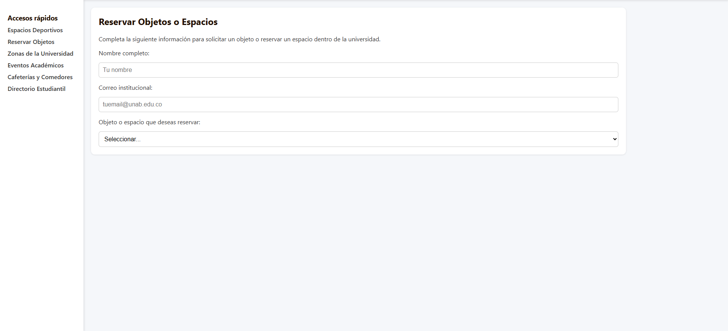
Pestaña, Espacios Deportivos
Pestaña, Reservar Objetos o Espacios

Slide 8

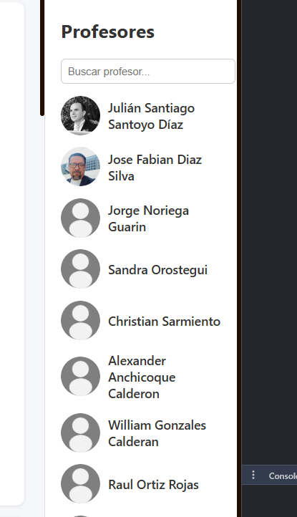
IMPLEMENTACION
JAVA
Como implementación JAVA, añadimos una barra de búsqueda en la sección de contacto hacia los profesores.
Esto facilitaría encontrar el profesor al cual queramos solicitar información en el momento.

Slide 9
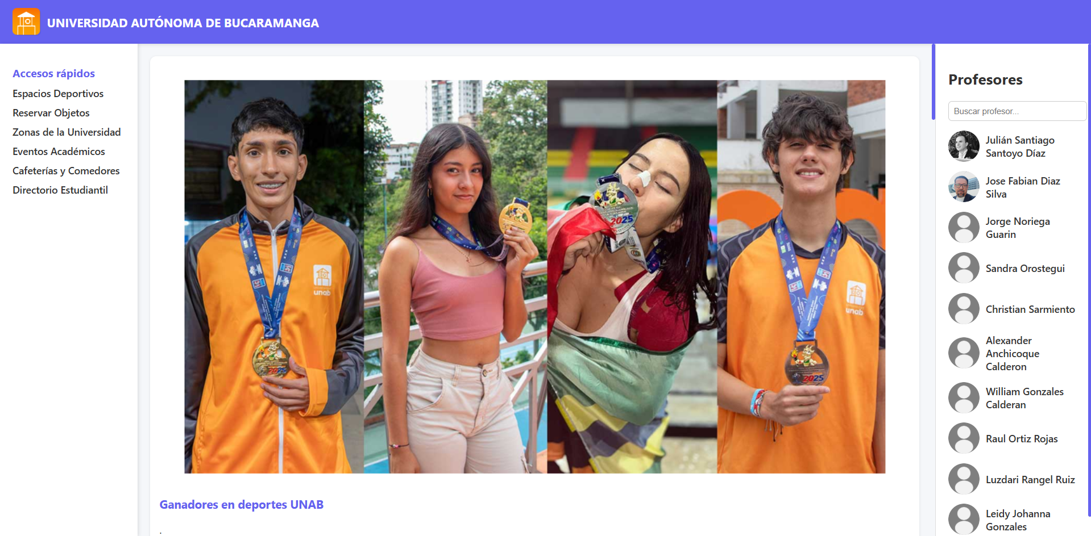
Tercer Versión

Slide 10
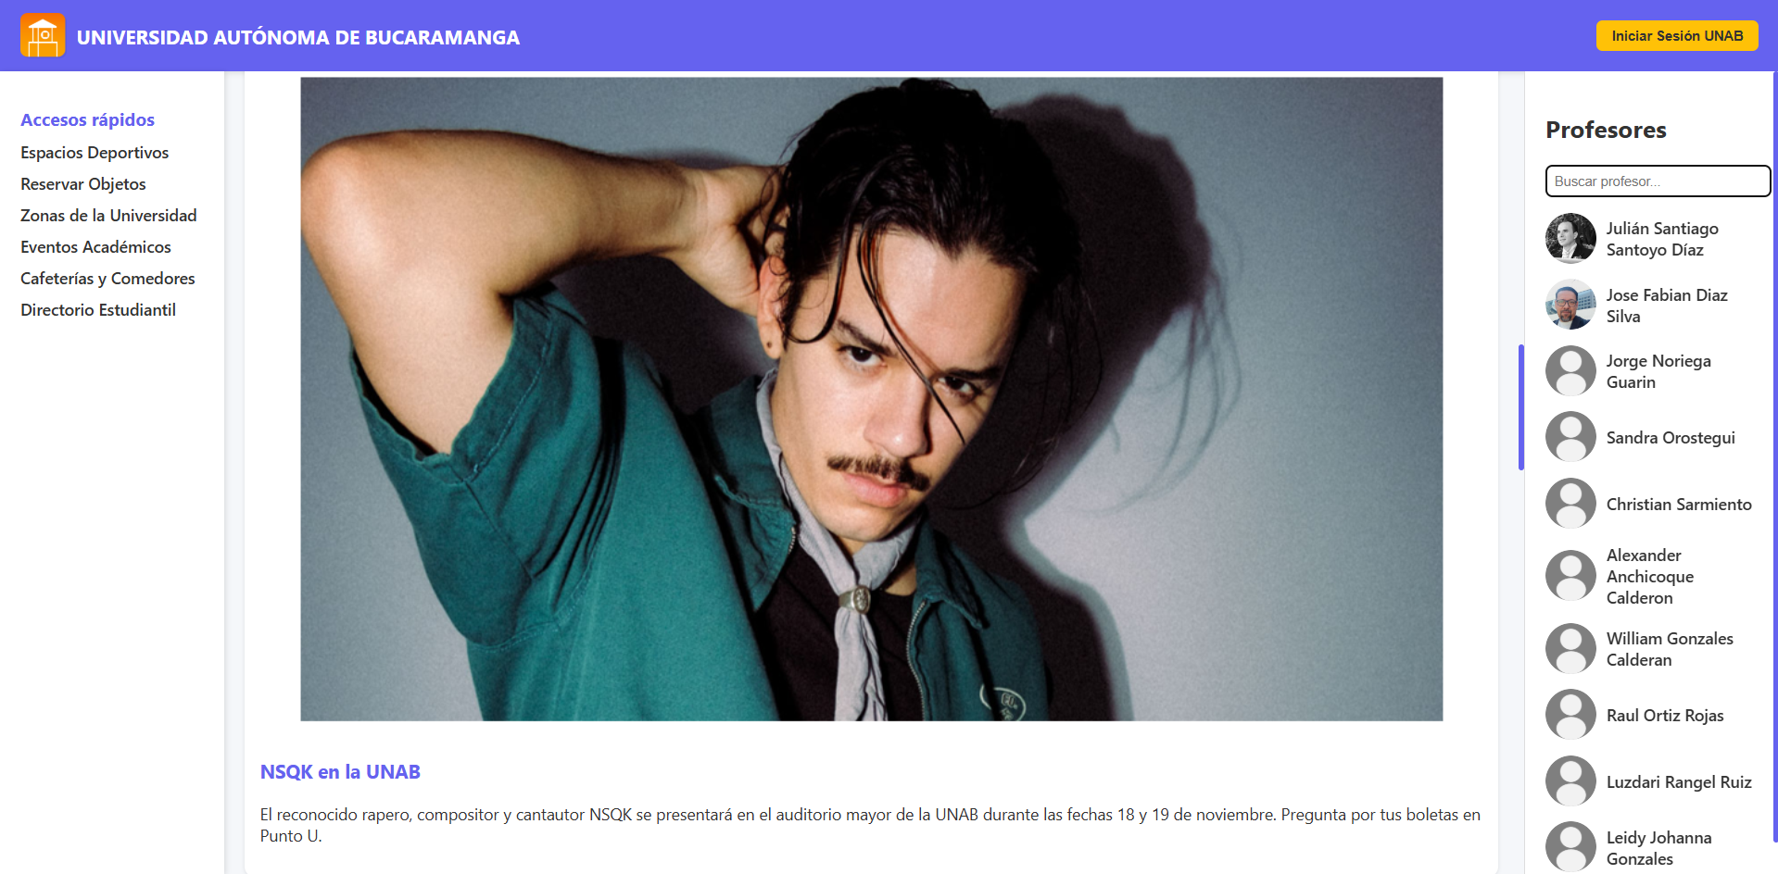
VERSION FINAL
Ajustamos los colores a algo más llamativo, añadimos el botón de iniciar sesión, y hicimos el código un poco más legible.

Slide 11
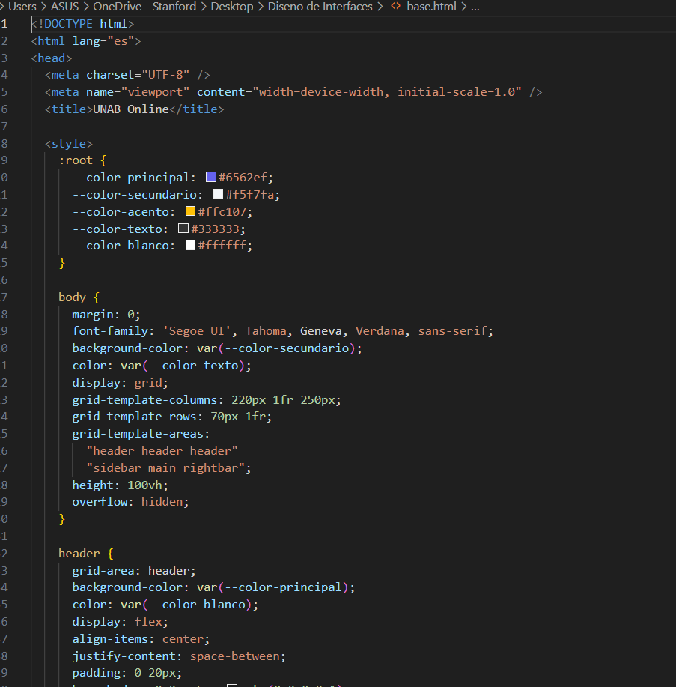
CONCLUSIONES
La página de la Universidad se puede arreglar haciéndola más cómoda para los nuevos, y no tan nuevos, estudiantes de la UNAB.
RECOMENDACIONES
Hay que crear un diseño intuitivo, con las opciones más importantes a la mano, y las no tan importantes, organizadas, para no saturar la vista.

Slide 12


TRABAJOS FUTUROS
Aun habría que implementar opciones avanzadas a la página, como registro de usuarios, opción para ver eventos que den horas libres y poder inscribirse a estos desde la misma pagina, así como vincular la pagina con Google Calendar para que desde esta puedas ponerte recordatorios de los mismos.

